Slide 1






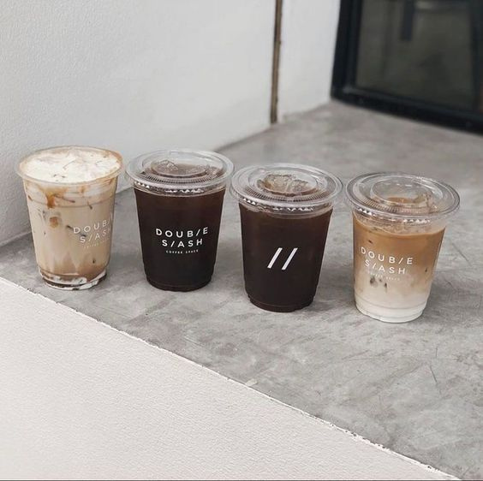

NGOPI WITH ECO-FRIENDLY GLASS
Reducing Plastic Usage Enviromental Pollution
by : Wonder Women
#1SemesterBarengGreatEdu
www.greatedu.co.id
SIB Cycle 5 |Data Analyst

Slide 2
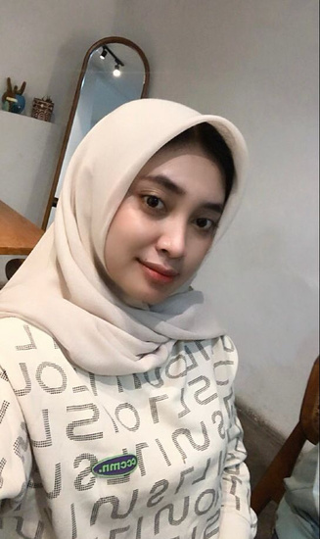
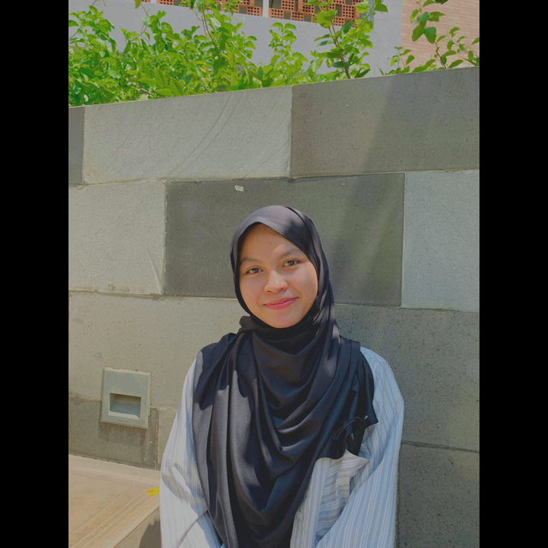
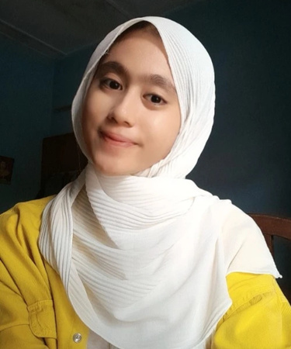
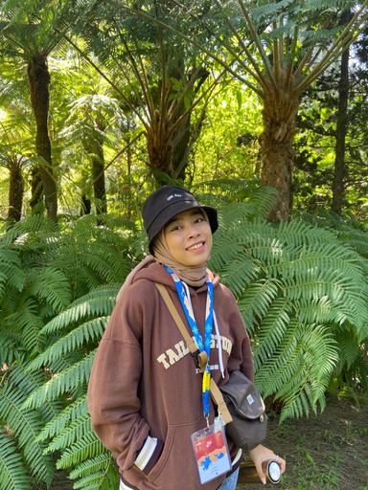
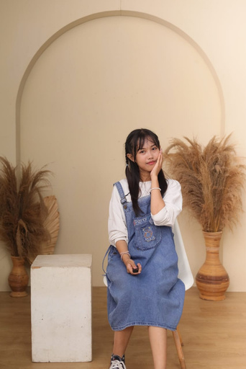
WONDER WOMAN
GROUP 5
Heldha Ayu Setia
Siti Aliya Ngakasah
Kayla Asyifa Wirawan
Tiara Ningrum N.L.A
Putri Hilma Ulfiatin Nisa
Lead Project
Analysis
Analysis
Visualization
Visualization
UPN Veteran Jatim
Universitas Gunadarma
Universitas INABA
UNESA
Universitas Jayabaya
#1SemesterBarengGreatEdu
www.greatedu.co.id
SIB Cycle 5 |Data Analyst

Slide 3


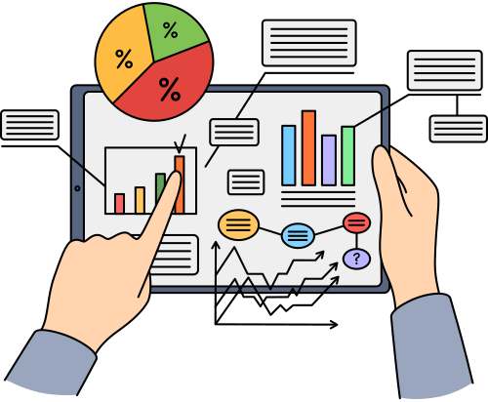






OVERVIEW
Business
Understanding
Deployment
Data
Understanding
Evaluation
Data
Preparation
Modelling
#1SemesterBarengGreatEdu
www.greatedu.co.id
SIB Cycle 5 |Data Analyst

Slide 4
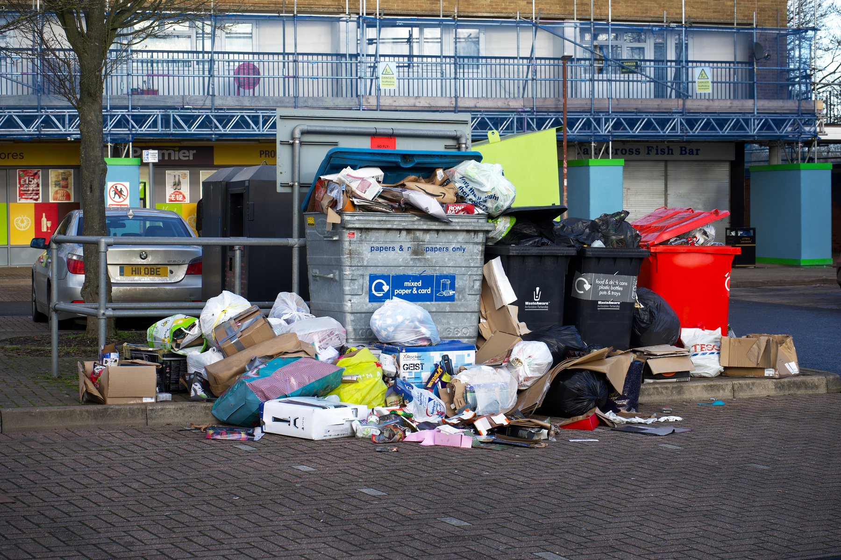
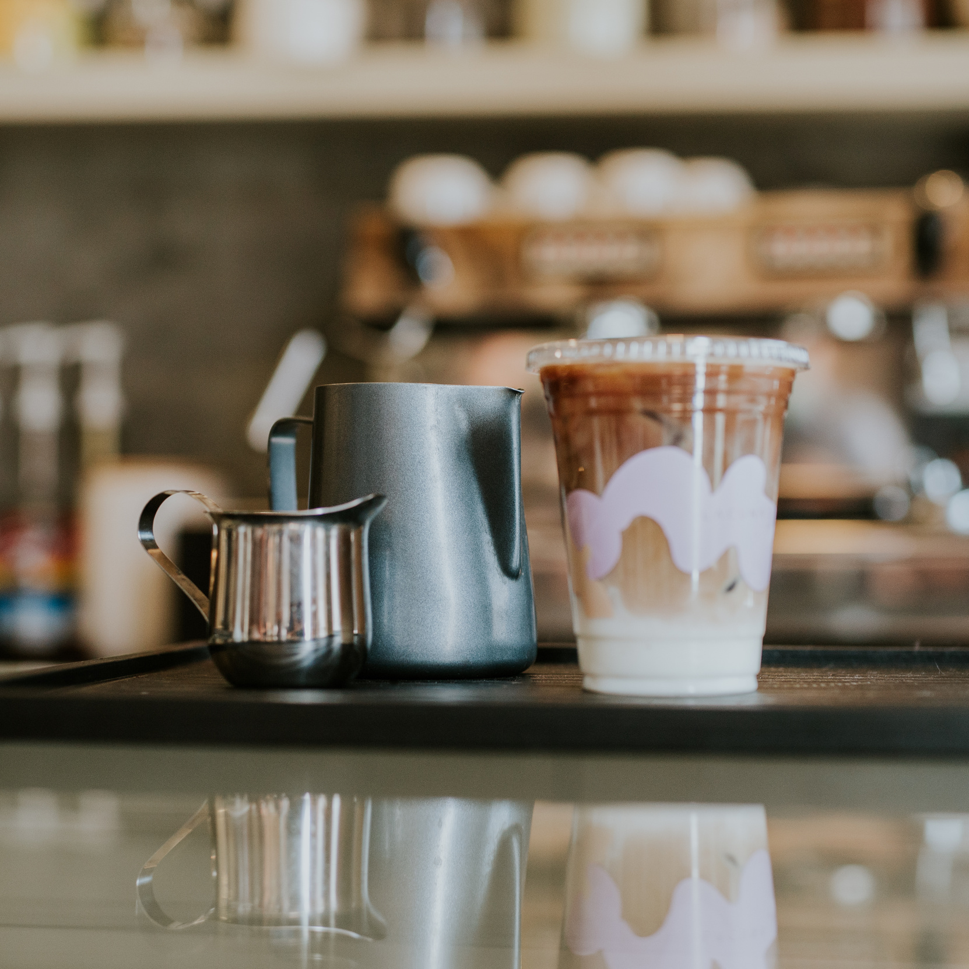
BUSINESS UNDERSTANDING
01
Joe Coffee adalah sebuah cafe yang menggunakan gelas plastik dalam penyajian minuman
02
Joe coffee dalam masa awal transisi beralih ke gelas kulit kopi atau “Scara-Cup” untuk mengurangi pencemaran sampah plastik.
03
Permasalahan baru : overstock and short lifespan of "Scara-Cup" organic cups
04
Ketersediaan stock Scara-Cup per minggunya ?
#1SemesterBarengGreatEdu
www.greatedu.co.id
SIB Cycle 5 |Data Analyst

Slide 5

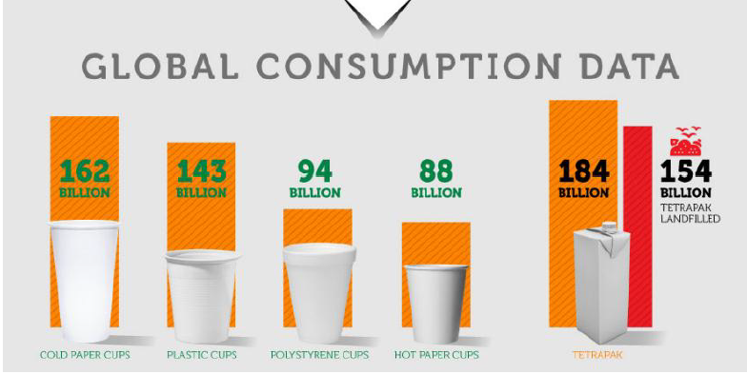
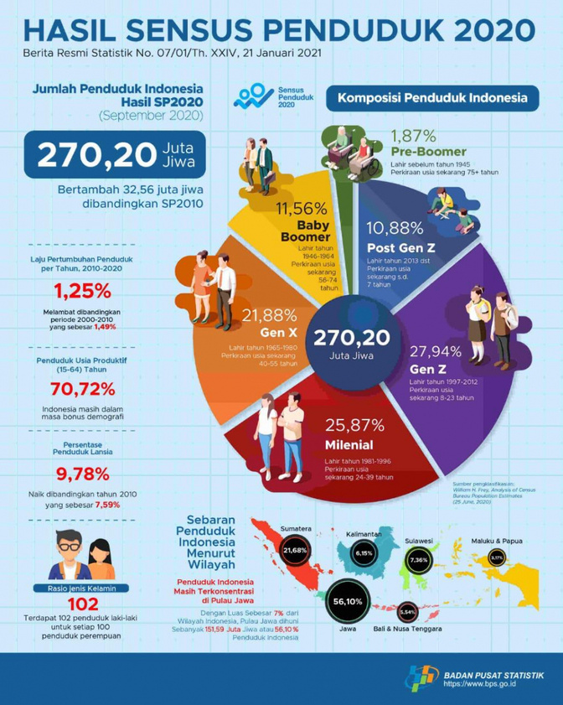
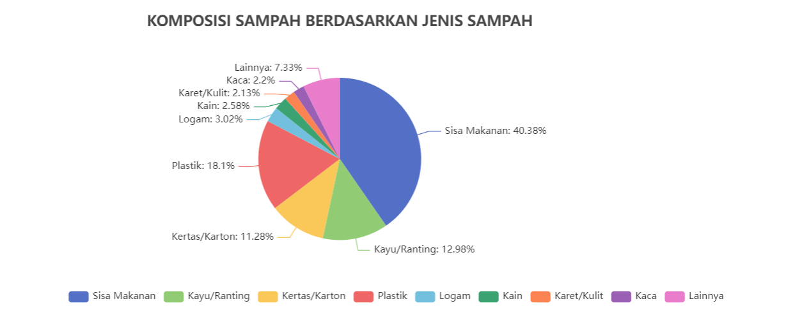


(Sumber: www.cremacoffeegarage.com.au, 2017)
Customer yang peduli terhadap lingkungan dan kualitas minuman.
36.2 juta ton sampah seluruh Indonesia, 18.1% sampah plastik (SIPSN, 2022)
#1SemesterBarengGreatEdu
www.greatedu.co.id
SIB Cycle 5 |Data Analyst

Slide 6




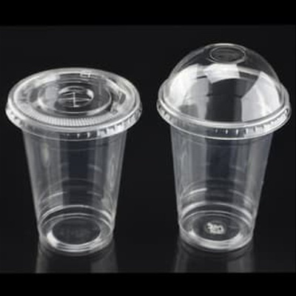
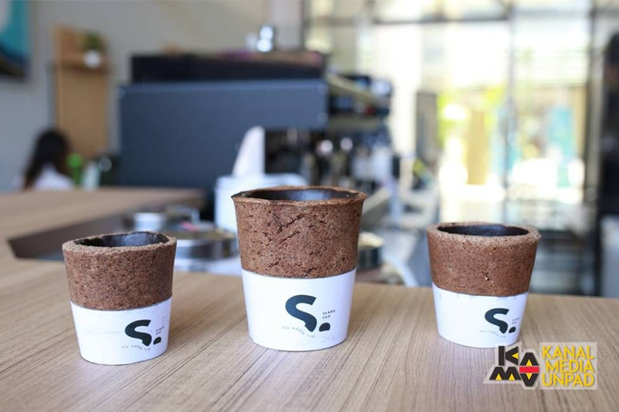






GOALS
BENEFITS
Meningkatkan revenue sebesar 40% setelah beralih ke gelas organik
Mengurangi biaya operasional untuk pembuangan sampah plastik sebesar 2.48 kg x Rp1.200 = Rp2.976/bulan
Mengurangi timbulan sampah plastik sebesar 29.76 kg/tahun
25k
Rp12.400.000/bln
35k
Rp17.360.000/bln
Meminimalisasikan kerugian dari masa simpan gelas organik yang tidak lama
40%
Penjualan awal = 496 gelas/bulan - 328 gelas
5 gr
= 168 gelas
Asumsi kerugian = 168 gelas x Rp35.000
Mengurangi dampak lingkungan negatif dari penggunaan gelas plastik.
= Rp5.880.000/bulan
Mewujudkan SDGs nomor 12,14,15
#1SemesterBarengGreatEdu
www.greatedu.co.id
SIB Cycle 5 |Data Analyst

Slide 7


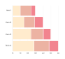

DATA UNDERSTANDING
Kaggle : Data Transaksi Penjualan
https://www.kaggle.com/datasets/akashdeepkuila/bakery
Nama Kolom | Keterangan
TransactionNo | Pengidentifikasi unit pada tiap transaksi yang dilakukan
Items | Nama barang yang dibeli
DateTime | Tanggal dan waktu dari transaksi
DayPart | Bagian dari hari ketika transaksi dilakukan (pagi, siang, sore, malam)
DayType | Klasifikasi waktu transaksi dilakukan ( weekday atau weekend )
Kolom baru : Category (Food, Drink, and Accessories), Sales (Quantity berdasarkan Items, DayPart, dan DayType)
Filter : Transaksi penjualan minuman
Dataset : 20.507 baris x 5 kolom
Periode waktu : 11 Januari 2016 sampai 3 Desember 2017
www.greatedu.co.id
#1SemesterBarengGreatEdu
www.greatedu.co.id
SIB Cycle 5 |Data Analyst

Slide 8








DATA PREPARATION
Load Data
Data Preprocessing
EDA
Kaggle (csv)
Transformasi data : kolom Date & Time
Hapus kolom : DateTime
Konversi tipe data : Object ke Datetime
Missing values : -
Data duplikat : drop/hapus
Tambah kolom Category dan Sales
Outlier : Z-Score
Distribusi : QQ-Plot distribusi normalitas
Korelasi antar variabel
Feature Engineering : encoding
Monitoring
Memastikan model sudah baik dan pemantauan antara data fakta dan prediksi
Modelling
Evaluasi
Penentuan target dan fitur
Split data train dan data test (80:20)
Analisis Regresi dengan model XGBoost, ARIMA, Random Forest, Polynomial Regression, dan LSTM
Metrik evaluasi dengan RMSE dan R-Square
#1SemesterBarengGreatEdu
www.greatedu.co.id
SIB Cycle 5 |Data Analyst

Slide 9

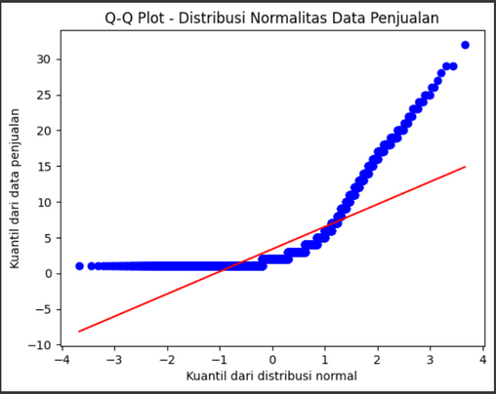
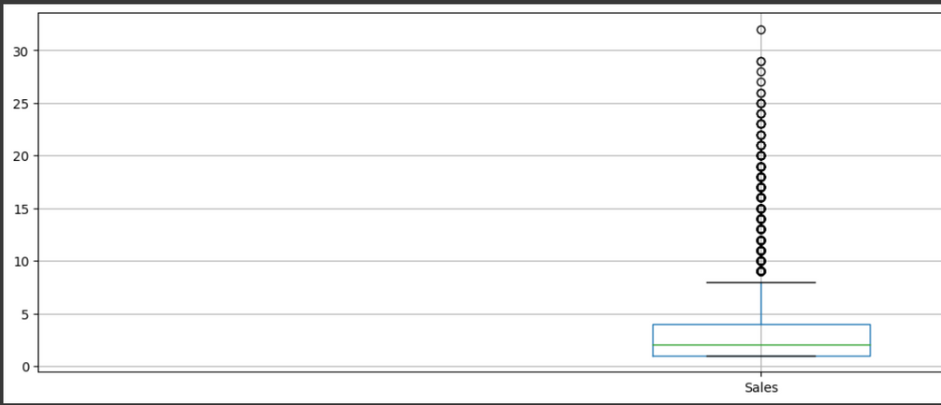
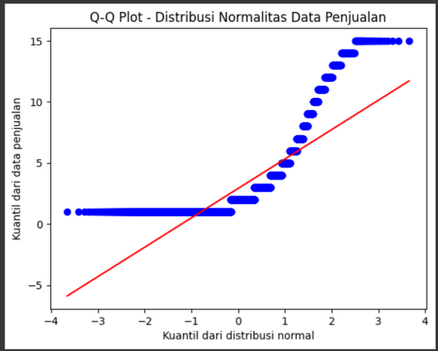
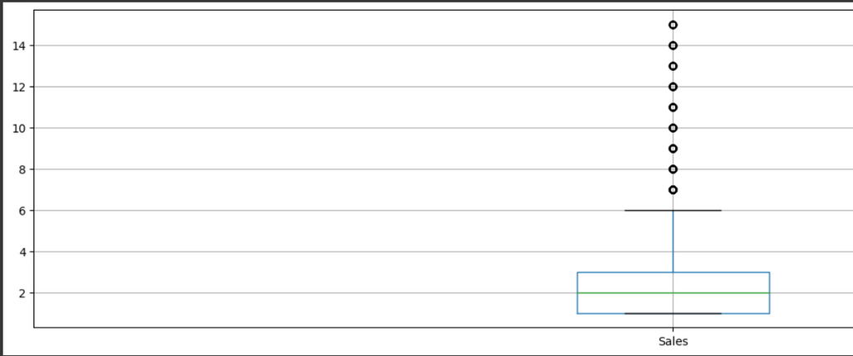
Distribusi dan Handling Outlier
Before
After
#1SemesterBarengGreatEdu
www.greatedu.co.id
SIB Cycle 5 |Data Analyst

Slide 10
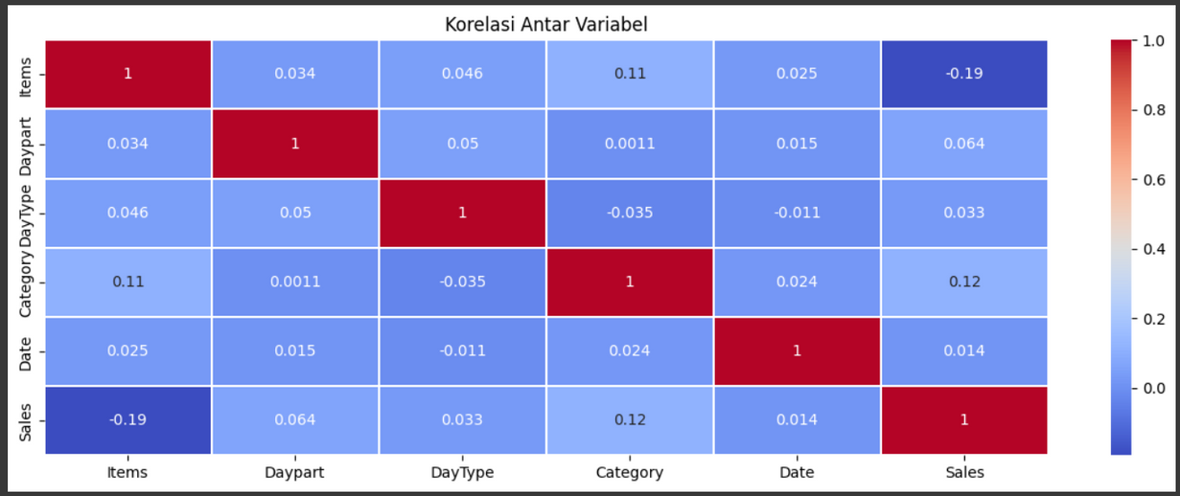
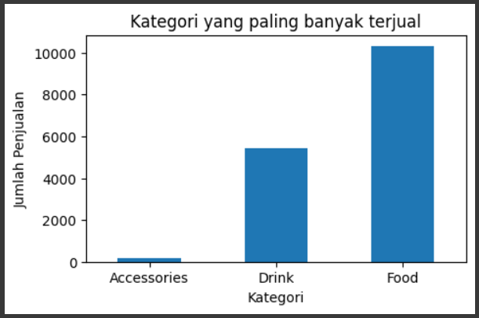
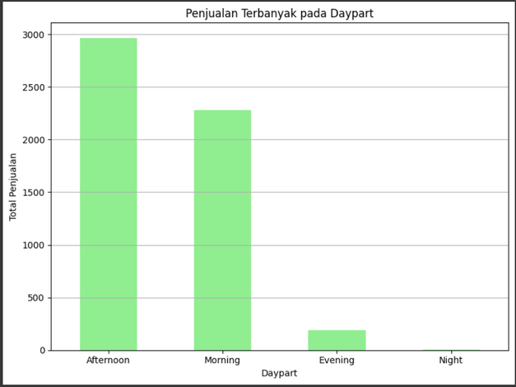
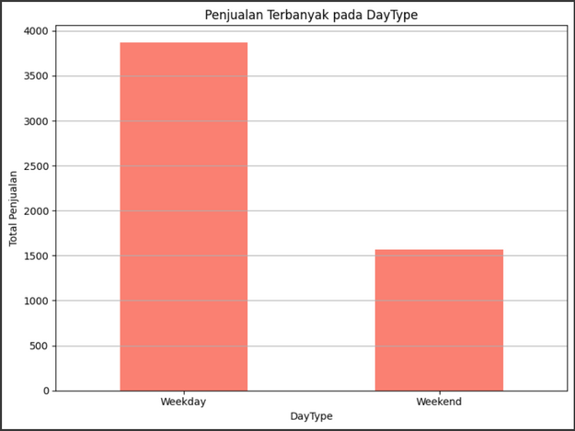
Korelasi dan Eksplorasi
#1SemesterBarengGreatEdu
www.greatedu.co.id
SIB Cycle 5 |Data Analyst

Slide 11






MODELING
Kenapa regresi ?
Data bersifat timeseries
Analisis regresi digunakan untuk prediksi penjualan minuman minggu selanjutnya di masa depan. Beberapa model yang digunakan:
XGBoost
ARIMA (AutoRegressive Integrated Moving Average)
Random Forest
Polynomial Regresi
LSTM (Long Short-Term Memory)
Modeling XGBoost
Modeling XGBoost
www.greatedu.co.id
#1SemesterBarengGreatEdu
www.greatedu.co.id
SIB Cycle 5 |Data Analyst

Slide 12


EVALUATION
Modeling
Evaluation
learning_rate | None
max_depth | None
n_estimators | None
RMSE | 1.98
MSE | 3.92
MAE | 1.34
R2 | 0.71
Hyperparameter Tuning
learning_rate | 0.05, 0.1, 0.2
max_depth | 3, 4, 5
n_estimators | 100, 200, 300
Cross Validation (Fold : 5)
Average RMSE | 3.18
Average MSE | 2.48
Average MAE | -0.44
Average R2 | 16.5
RMSE | 1.65
MSE | 2.73
MAE | 1.14
R2 | 0.80
www.greatedu.co.id
#1SemesterBarengGreatEdu
www.greatedu.co.id
SIB Cycle 5 |Data Analyst

Slide 13
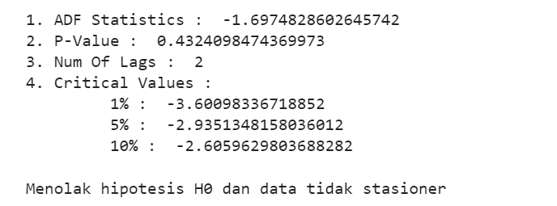
EVALUATION
RMSE, MSE, MAE, dan R-Squared
Sebelum dilakukan Cross Validation dan HyperParameter Tunning
Model | RMSE | MSE | MAE | R-Squared
ARIMA | 0.0 | 0.0 | 0.0 | 1.0
LSTM | 51.19 | 2620.38 | 45.22 | -0.27
Random Forest | 84.20 | 7090.44 | 67.46 | -0,04
Polynomial Regression | 75.51 | 5702.54 | 56.09 | 0.49
XGBoost | 1.65 | 2.73 | 1.14 | 0.80
Model | RMSE | MSE | MAE | R-Squared
XGBoost | 1.98 | 3.92 | 1.34 | 0.71
Metriks evaluasi yang digunakan pada modelling adalah RMSE dan R-Squared
RMSE : memberi tahu seberapa baik model dapat menebak nilai yang sebenarnya.
R-Squared : mengukur seberapa baik model dapat menjelaskan variasi dalam data.
#1SemesterBarengGreatEdu
www.greatedu.co.id
SIB Cycle 5 |Data Analyst

Slide 14
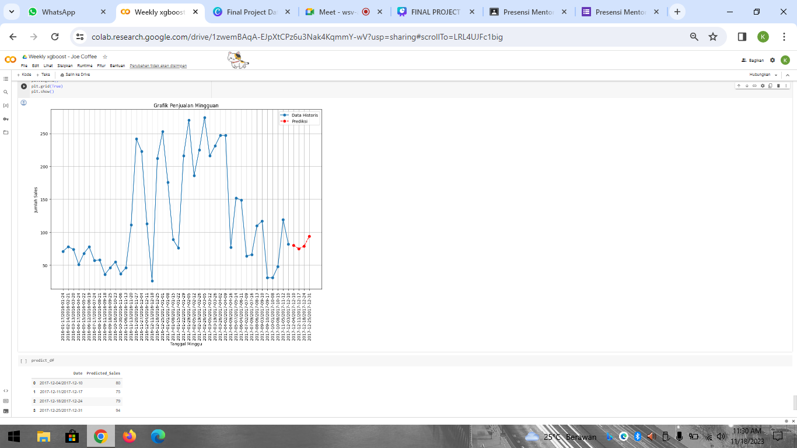
DEPLOYMENT
Prediksi stok selama 4 minggu ke depan yaitu masing-masing adalah 80, 75, 79 dan 94 gelas.
Dari hasil prediksi, direkomendasikan menyediakan 328 gelas selama sebulan kedepan.
Penjualan minuman paling banyak terjadi saat siang hari dan weekday, sehingga dapat dilakukan promosi untuk lebih meningkatkan penjualan pada waktu tersebut.
#1SemesterBarengGreatEdu
www.greatedu.co.id
SIB Cycle 5 |Data Analyst

Slide 15
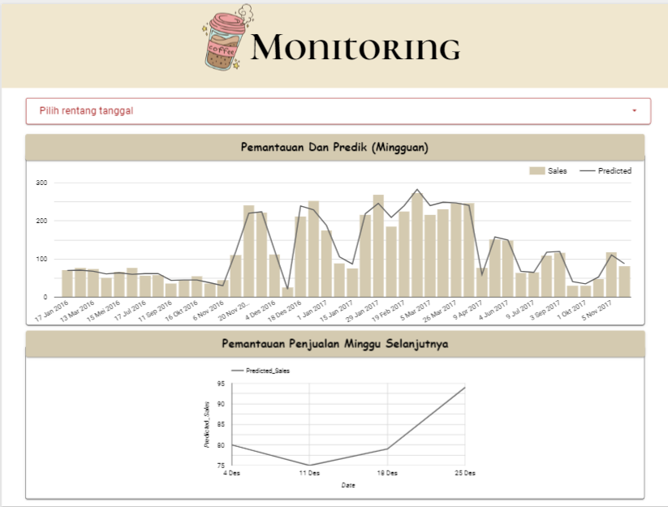
PREDICTION AND MONITORING
Dashboard
#1SemesterBarengGreatEdu
www.greatedu.co.id
SIB Cycle 5 |Data Analyst

Slide 16

SUMMARY
Problem
Goals & Benefit
Pembelajaran Data
Modeling
Pada masa awal transisi, terdapat masalah baru yaitu overstock dan masa penyimpanan Scara-cup yang pendek sehingga dapat menyebabkan kerugian. Perlihan ini menjadi langkah untuk mendukung Sustainable Environment
Meningkatkan revenue sebesar 40% setelah beralih ke gelas organik
Mengurangi timbulan sampah plastik sebesar 29.76 kg/tahun
Mengurangi biaya operasional untuk pembuangan sampah sebesar Rp2.976/bulan
Split data
Analisis Regresi
Algoritma model yang digunakan adalah XGBoost, ARIMA, Polynomial Regression, RF, LSTM
Data colletion
Data prepocessing
Data exploration
Evaluation
Deployment
Monitoring
Evaluation RMSE & R-Squared
Cross validation
Hyperparameter tuning
Find best model (XGBoost) and evaluation (RMSE : 1.65 & R^2 : 0.80)
Rekomendasi 328 cup untuk persediaan stok gelas organik selama 1 bulan selanjutnya.
Melakukan promosi penjualan di siang hari dan selama waktu weekday
Pemantauan hasil prediksi dan data aktual penjualan minuman
Perubahan dalam kebiasaan customer terkait penggunaan gelas plastik dan gelas organik.
#1SemesterBarengGreatEdu
www.greatedu.co.id
SIB Cycle 5 |Data Analyst

Slide 17
Thank You!
Thank you for your attention, sorry if there are any missing words or mistakes.
#1SemesterBarengGreatEdu
www.greatedu.co.id
SIB Cycle 5 |Data Analyst

